Slide 1

Gnusocial: fanta@linuxinthenight.com
Jabber ID: fanta@xmpp.linuxinthenight.com
EL INTERNET GNUSOCIAL DE LAS COSAS

Slide 2
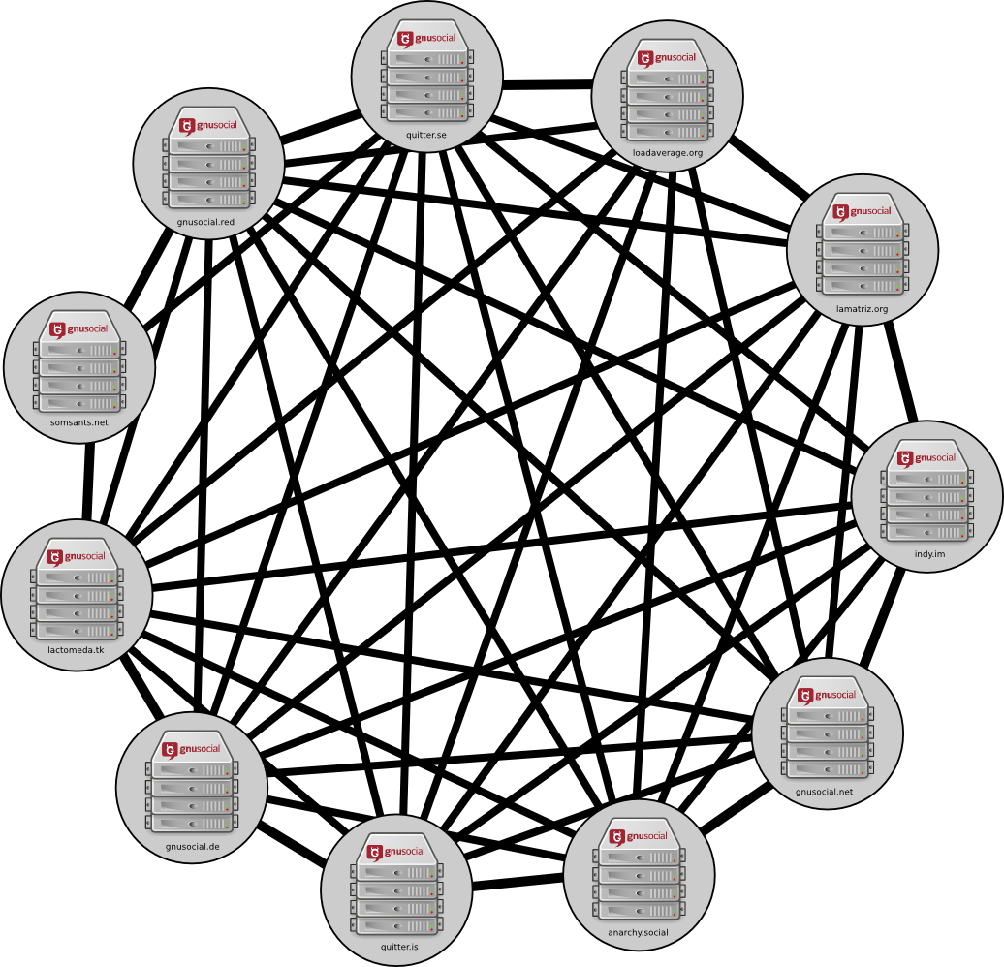
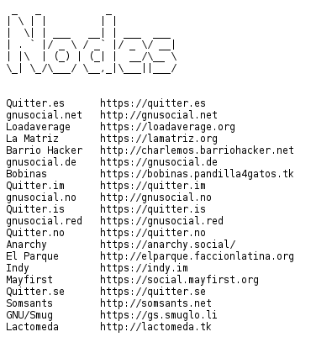


Slide 4
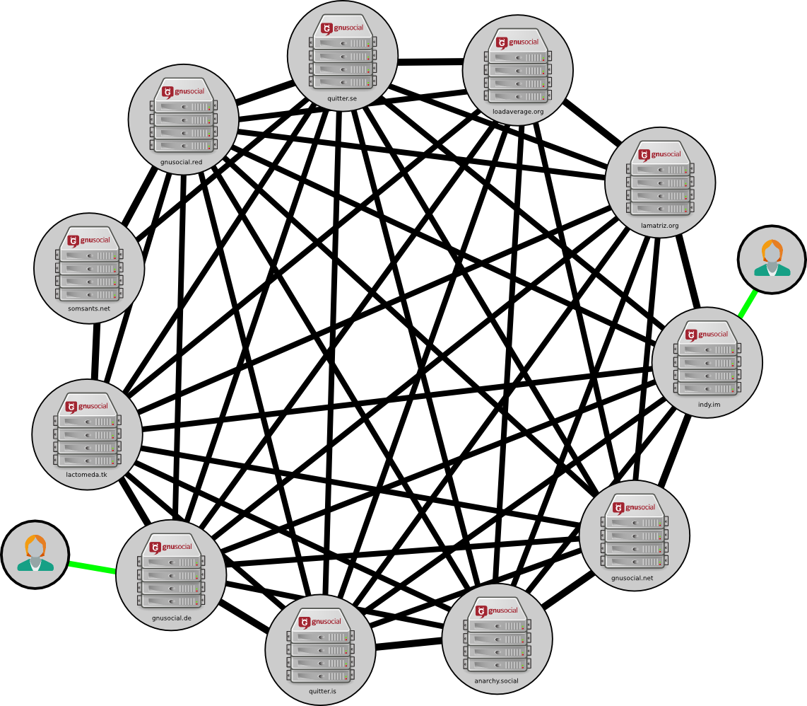
@colegota
@radioalmaina

Slide 5
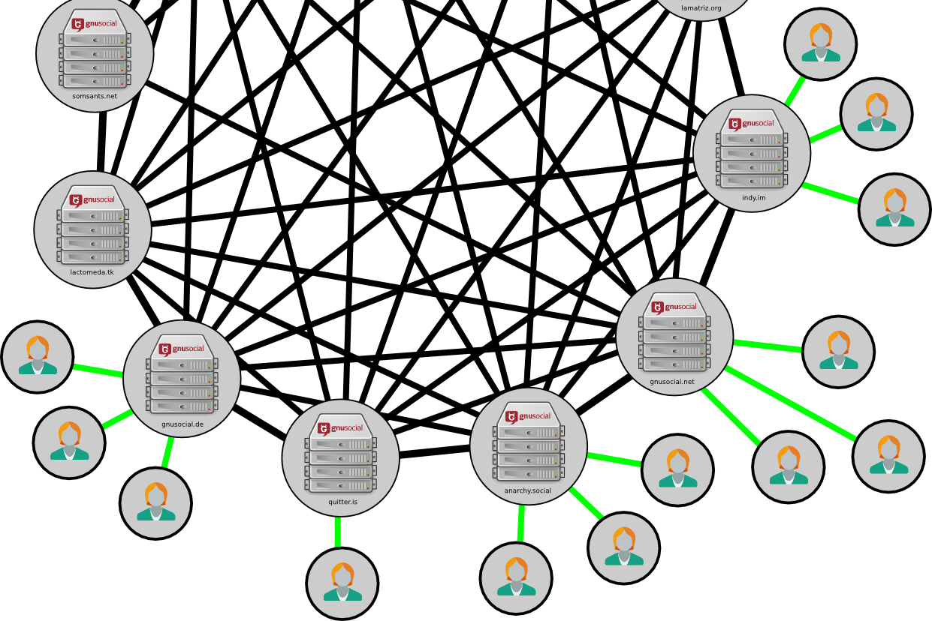

Slide 6
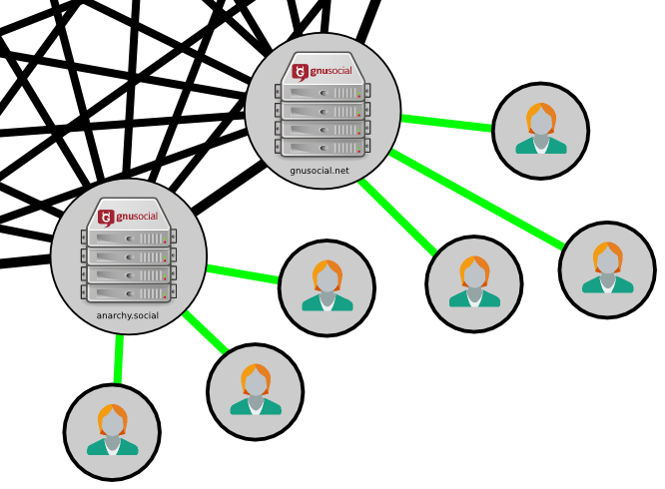
foo@gnusocial.net
bobyloo@anarchy.social
NO pueden existir 2 usuarios registrados con el mismo nombre en un mismo nodo. SI pueden existir 2 llamados igual en diferentes nodos.

Slide 7
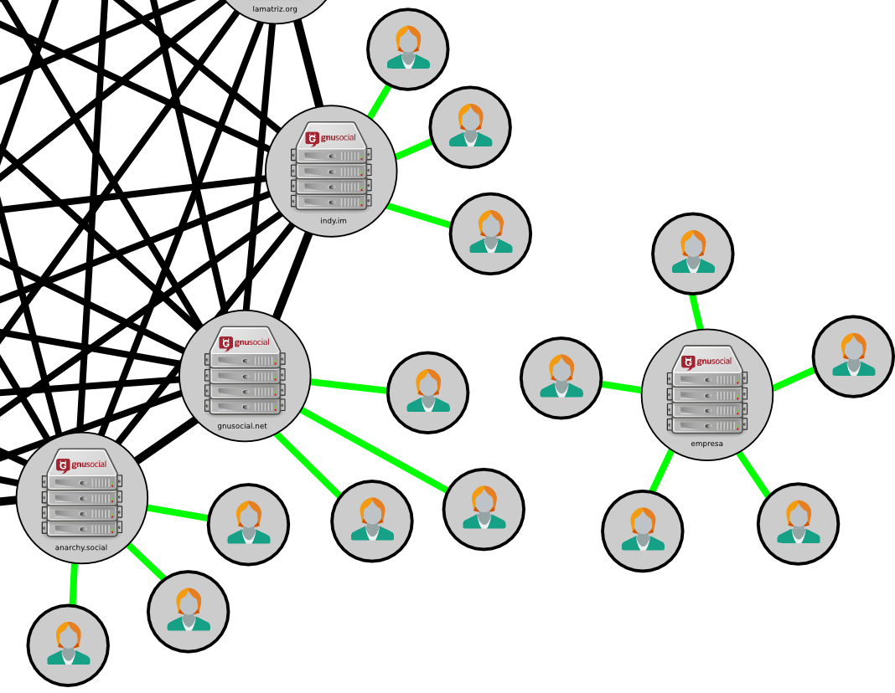
colega@indy.im
NO FEDERA CON OTROS NODOS
colega@empresa.com

Slide 8
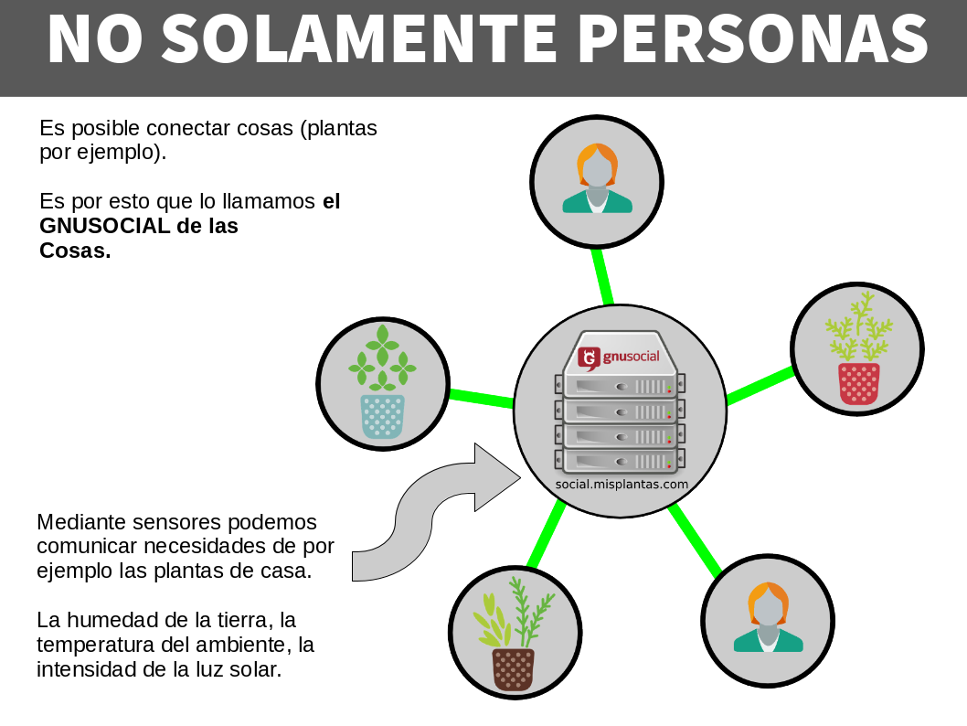

Slide 9
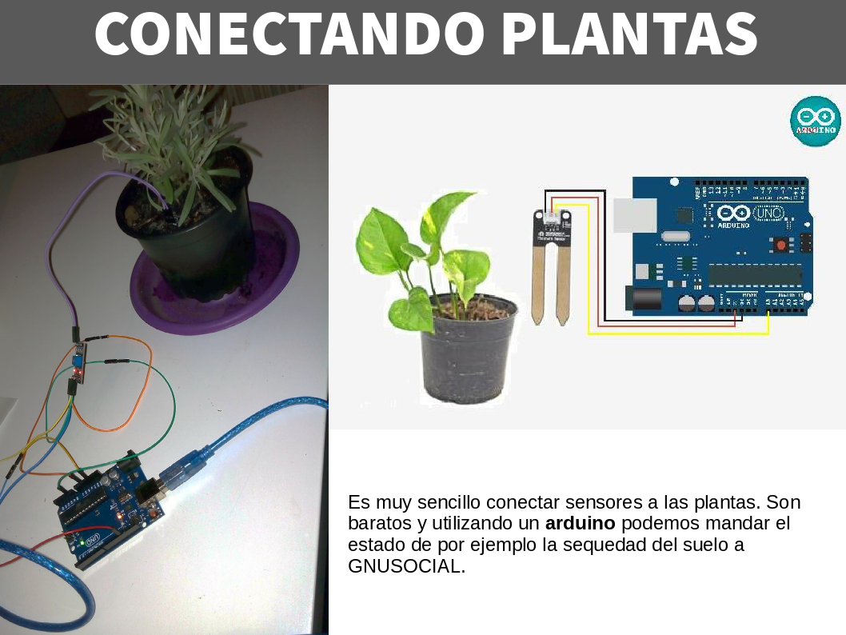

Slide 10
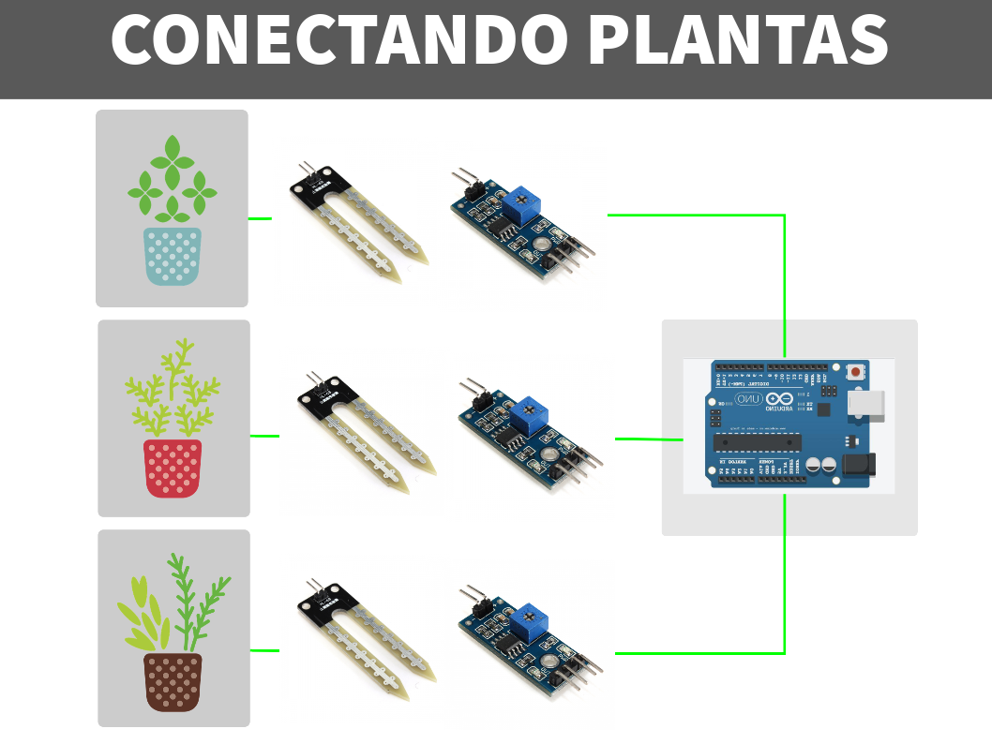

Slide 11
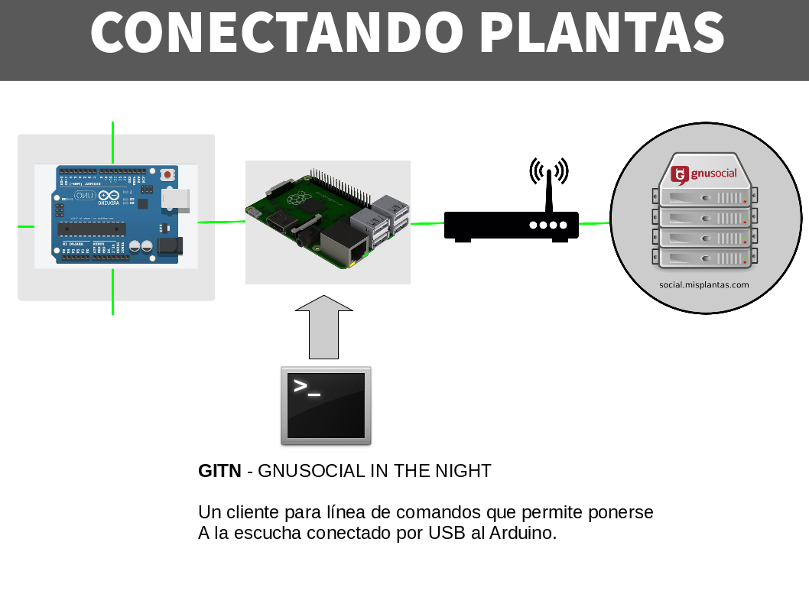

Slide 12
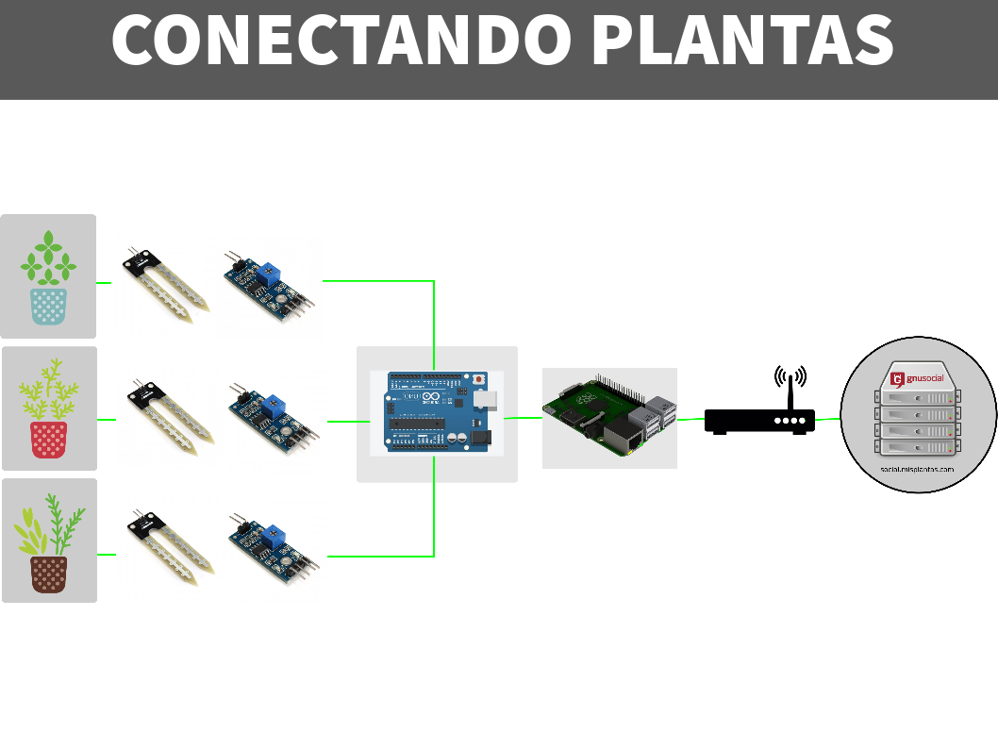

Slide 13
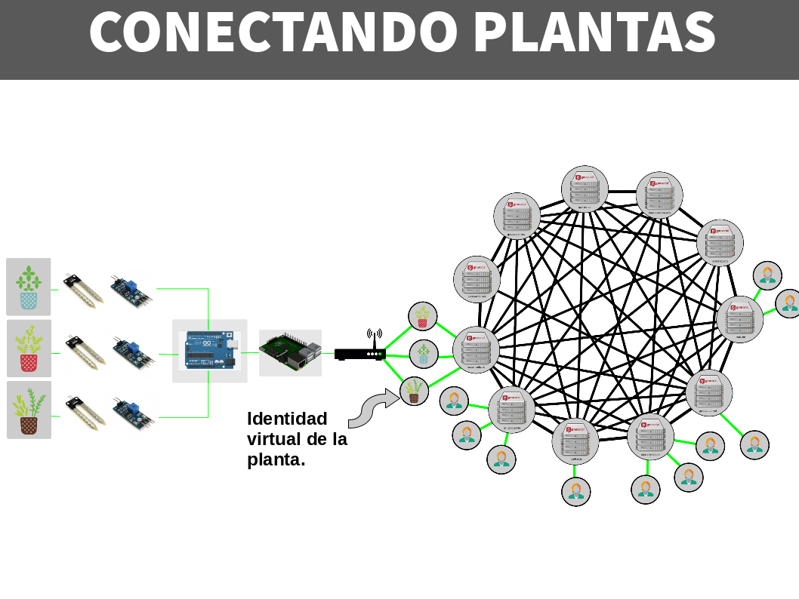

Slide 14
Enviar un estado:
curl -u user:passwd -d status="hola" https://n.com/api/statuses/update.xml
-d status="hola mundo"
-d source=”shell”
-d media=”@imagen”
-d lat=”30.468”
-d long=”-94.743”
Enviar un estado con una foto:
curl -u usr:pass -F "status=hello" -F "media=@foto.jpg"
https://n.com/api/statuses/update.xml
En Debian se puede instalar curl así: apt-get install curl
TU YA SABIAS ESO YA QUE ERES UN/UNA LISTO/A

Slide 15
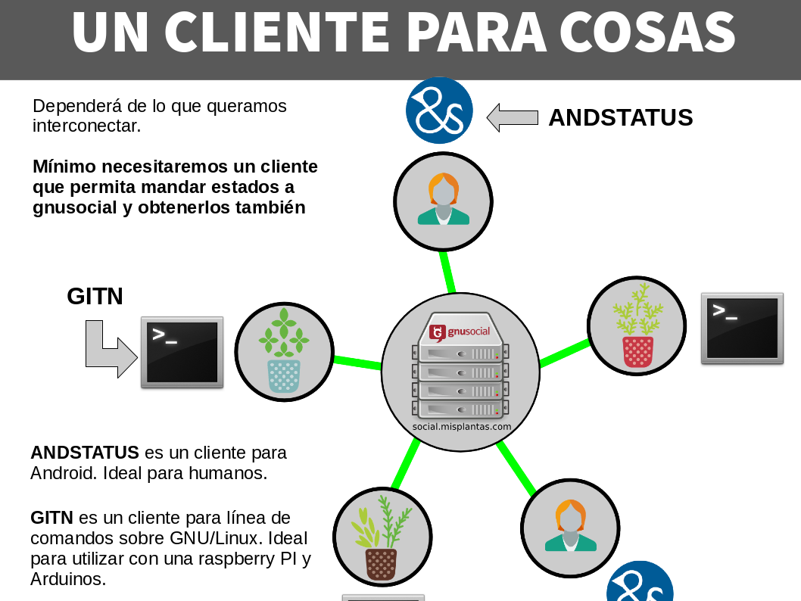

Slide 16
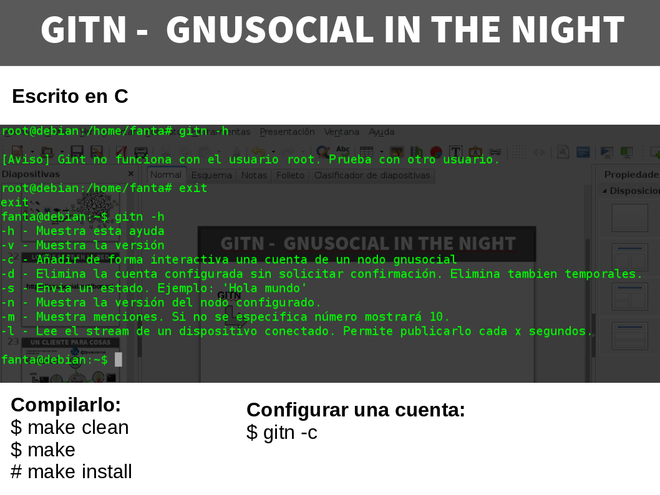

Slide 17
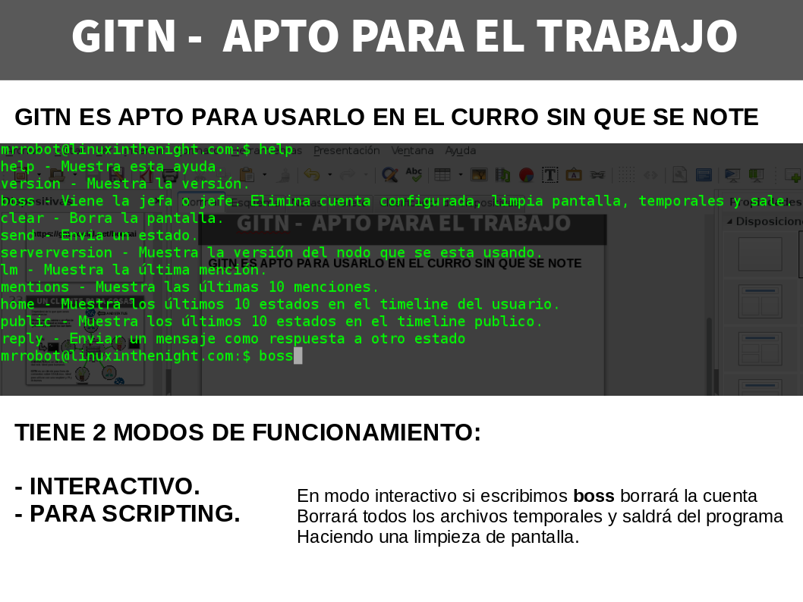

Slide 18
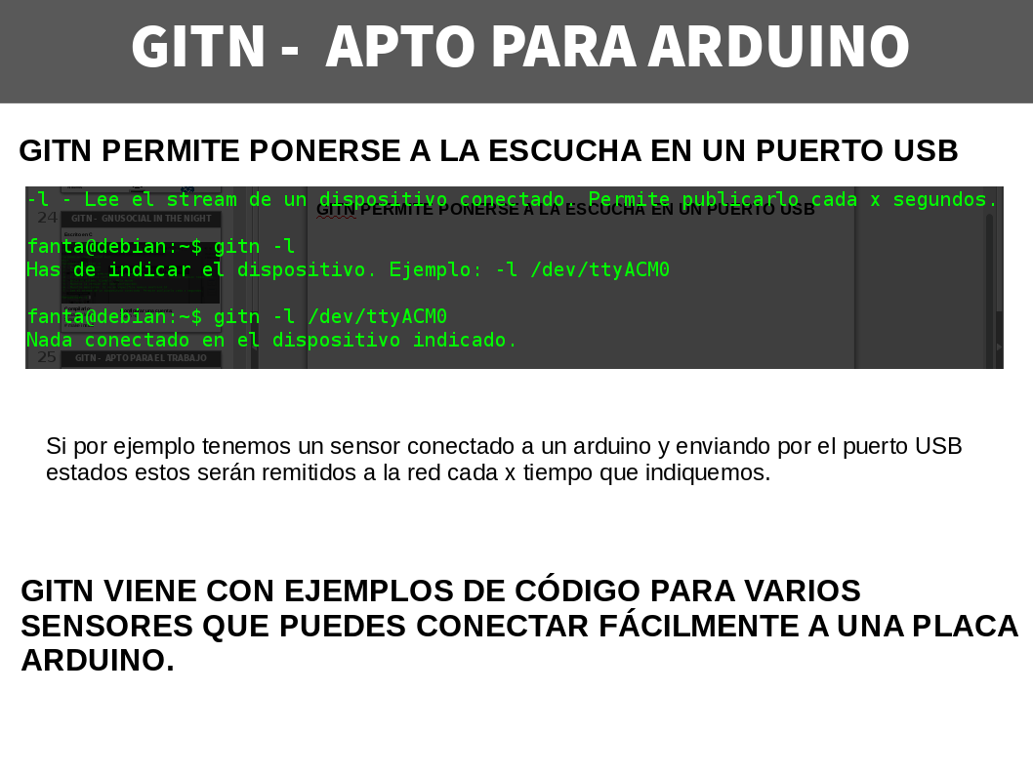

Slide 19
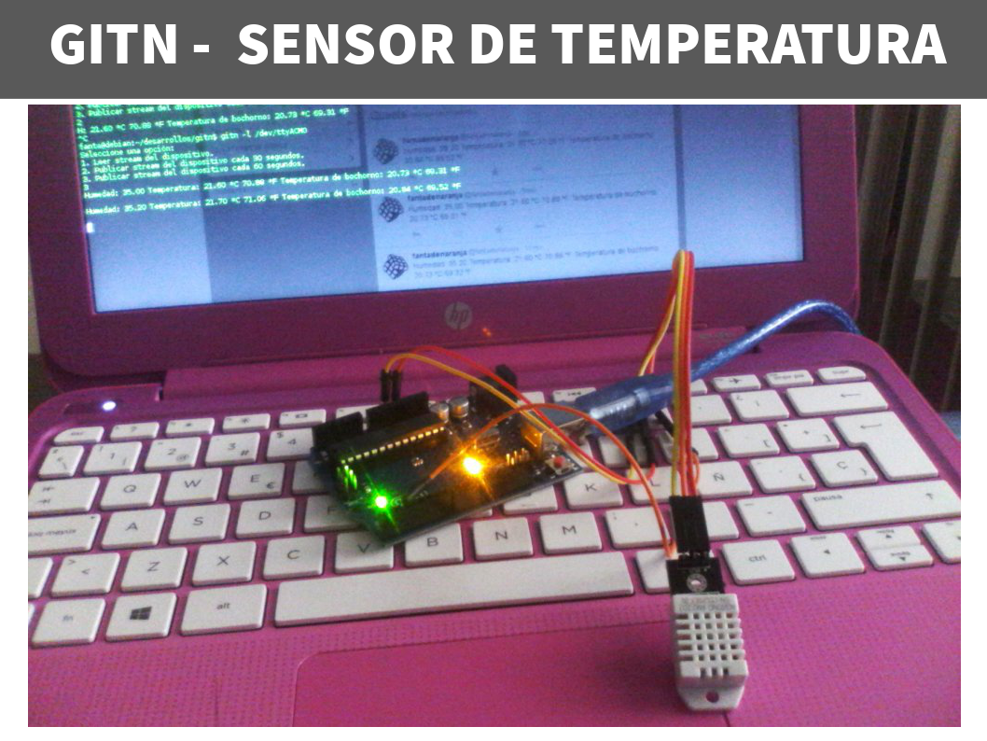

Slide 20
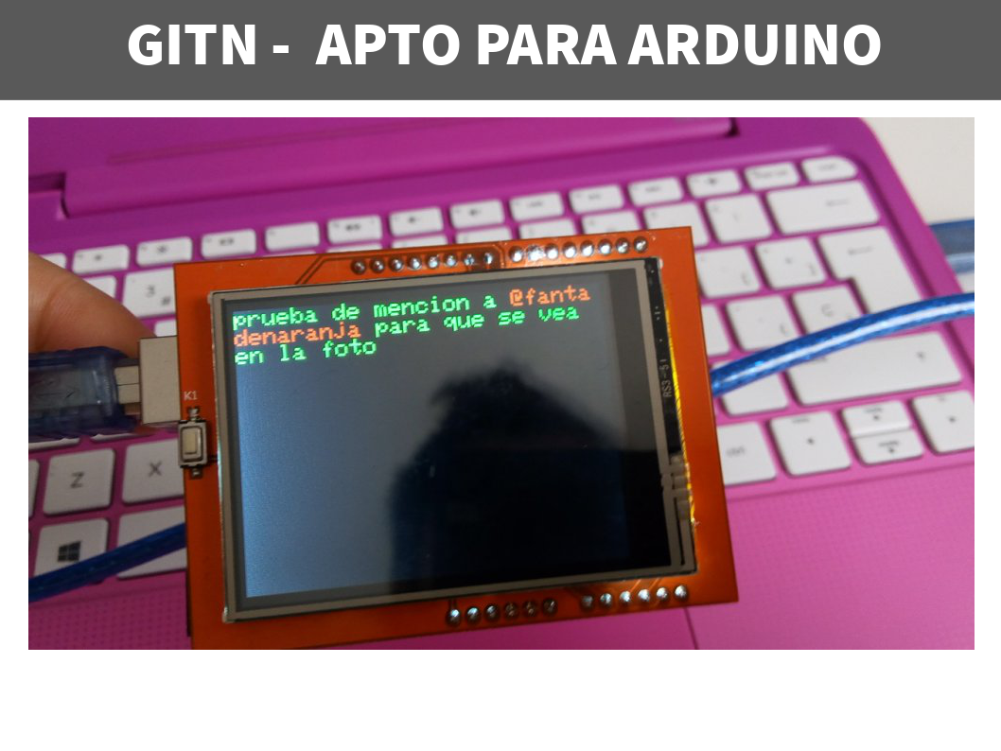

Slide 21

Sencillos bots de ejemplo
BOT ESPERANZA AGUIRRE
* Publicar en GNUSOCIAL lo que alguien comenta en twitter.
* Cuentas backup.
https://gnusocial.net/prueba
* Estados borrados.

Slide 22
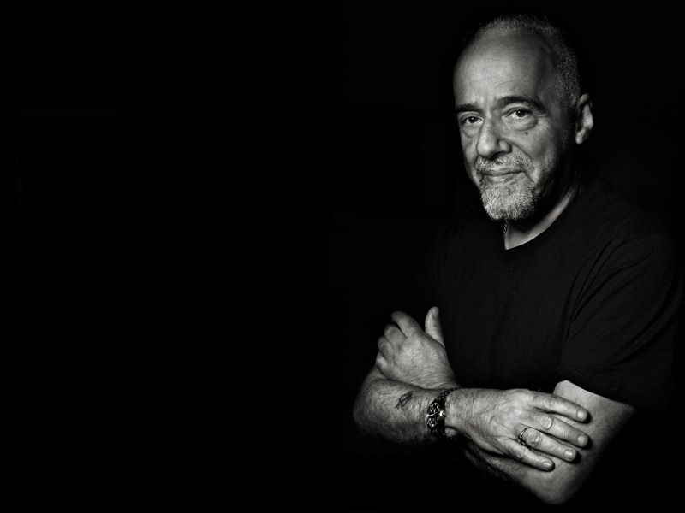
Sencillos bots de ejemplo
BOT PAULO COELHO
“Entretener a gente que llevaba la power balance con mis frases es una tarea noble”
Paulo Coelho
https://gnusocial.red/prueba

Slide 23

Sencillos bots de ejemplo
BOT EMISIÓN CINE
* ICECAST2
* IMAGEMAGICK
* ANUNCIO CON FOTROGRAMAS ALEATORIOS
https://gnusocial.net/gnusocialtv

Slide 24

Sencillos bots de ejemplo
BOT 1984
- Alertas por keywords
- Ser el primero en
decir algo.

Slide 25
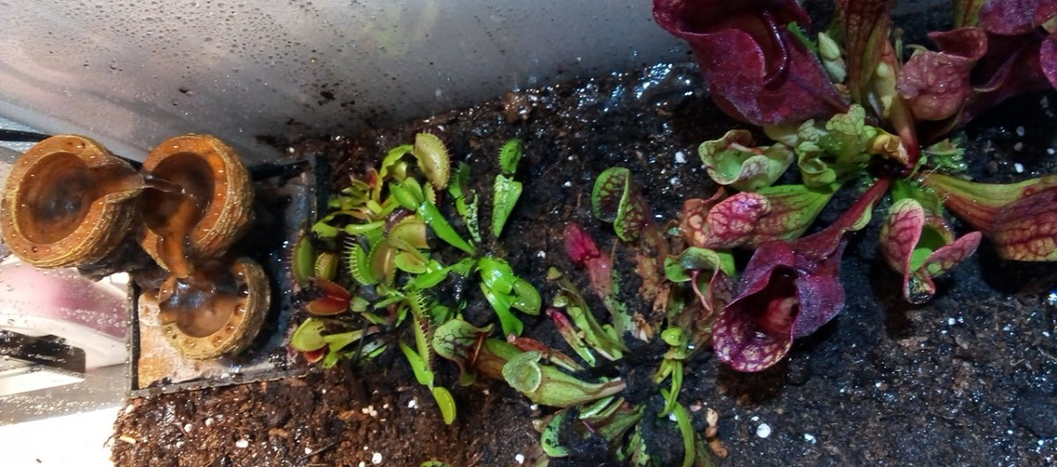
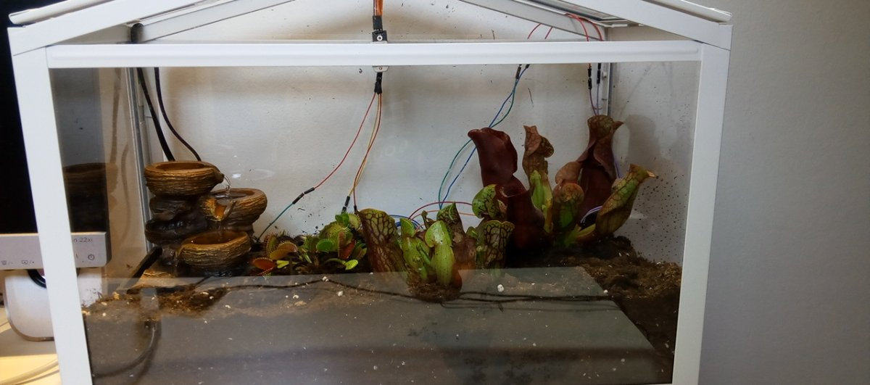
@humedad @temperatura @suelo
#invernadero

Slide 26
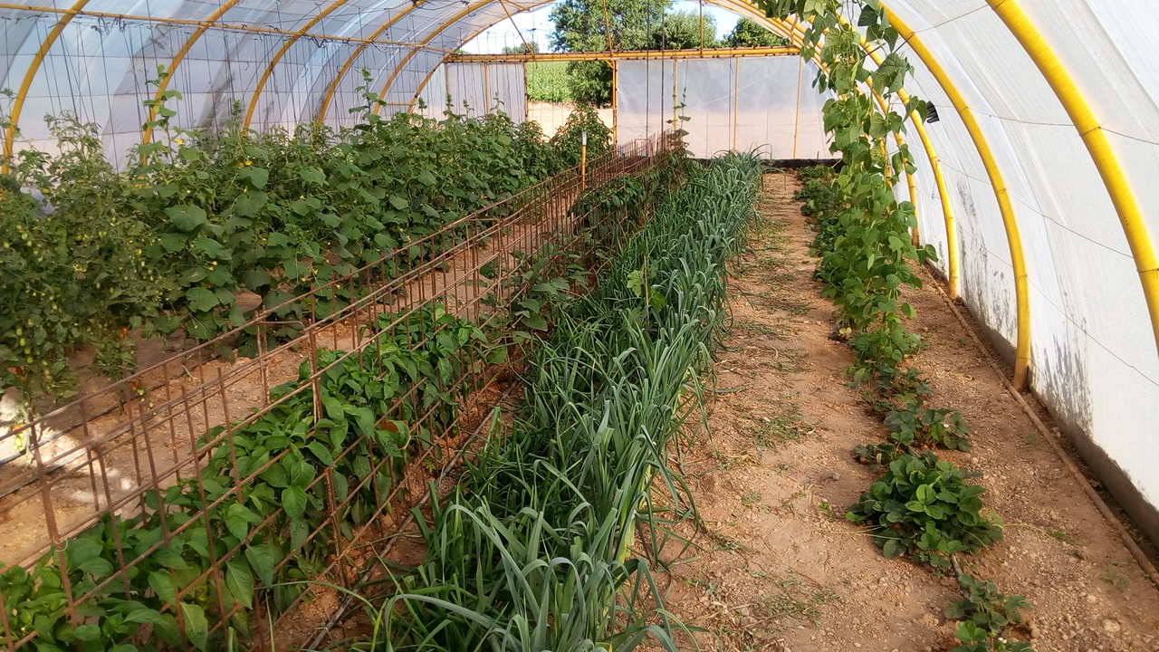

Slide 27
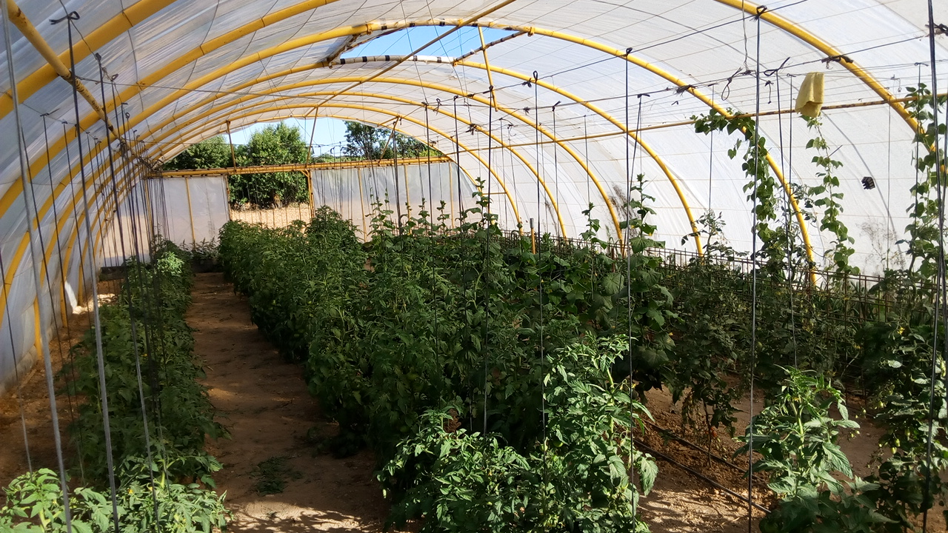

Slide 28
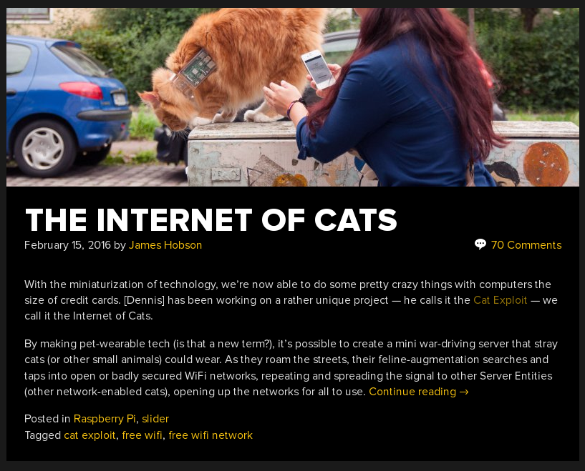
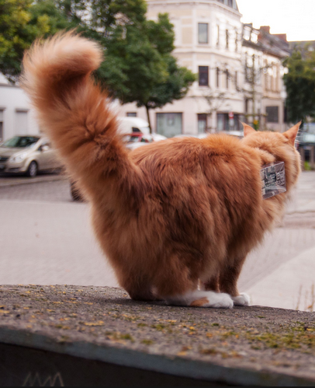
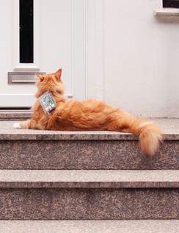
Cat Exploit - busca crear una red WiFi independiente colocando sobre animales urbanos pequeños servidores (wardriving servers).

Slide 29
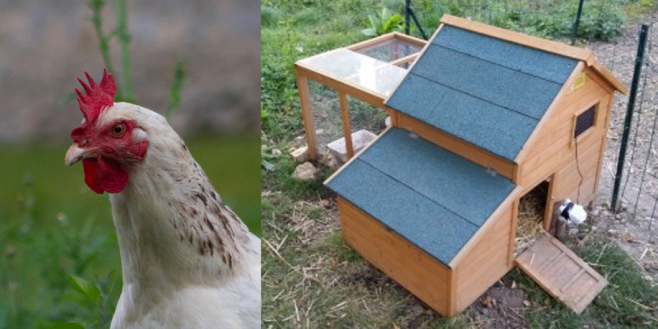
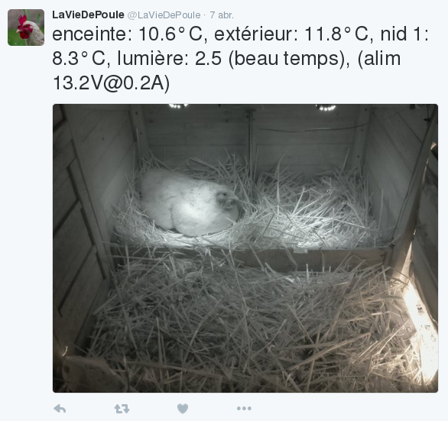

Slide 30
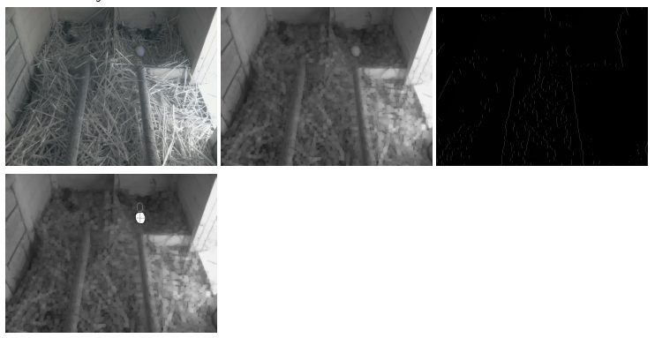
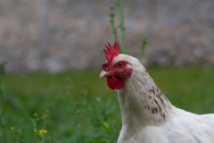
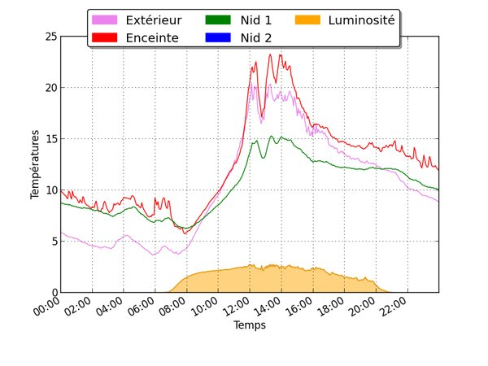
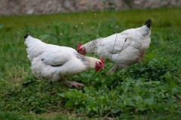
https://twitter.com/LaVieDePoule
http://www.digitalspirit.org/blog/index.php/post/2014/09/30/Le-poulailler-connect
http://www.digitalspirit.org/blog/index.php/post/2014/09/30/Le-poulailler-connect

Slide 31
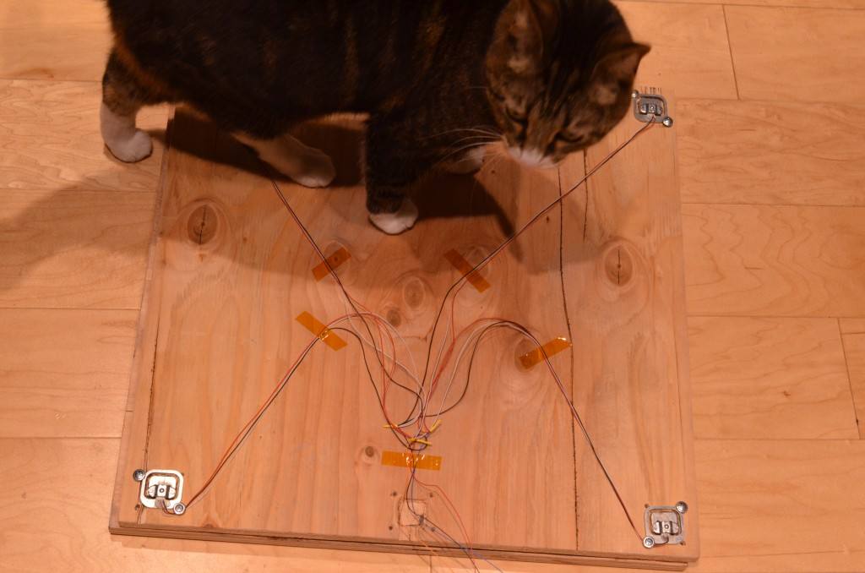
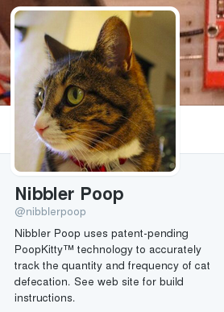
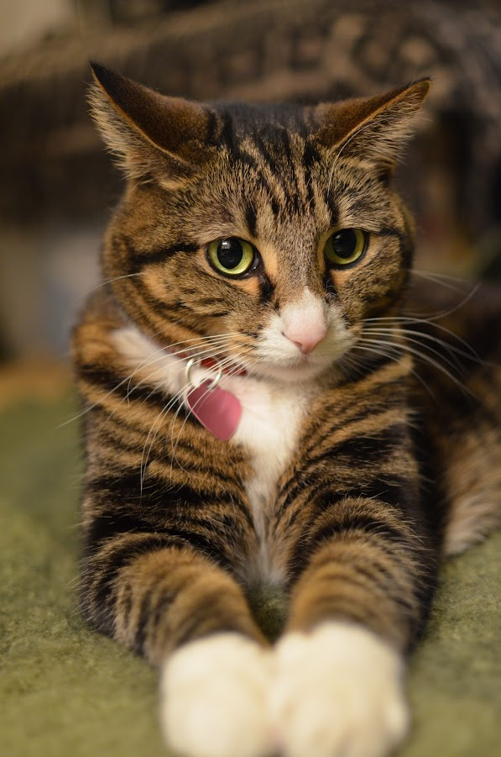

Slide 32
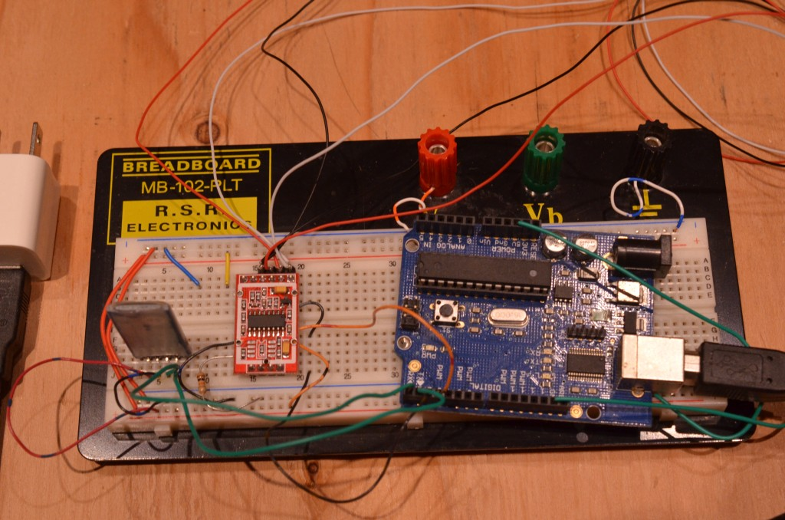

Slide 33
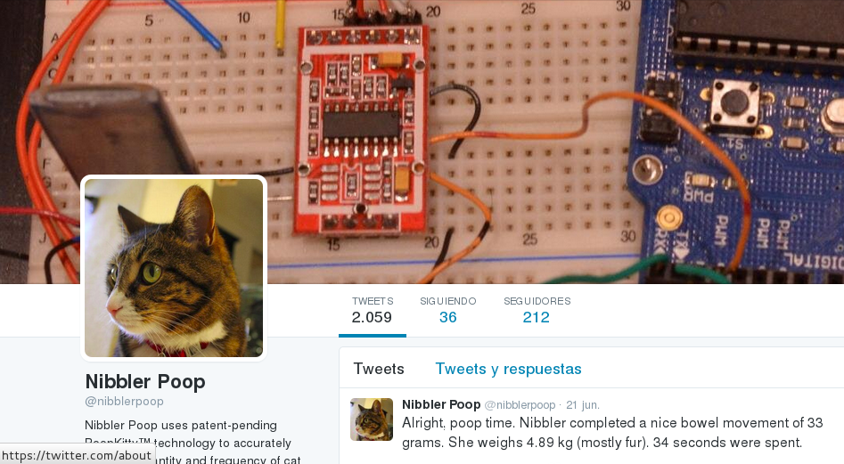
http://www.scottcutler.net/catpoop/catpoop.html
https://twitter.com/nibblerpoop

Slide 34
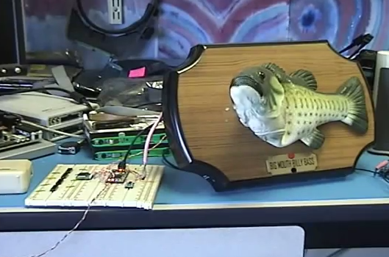

Slide 35
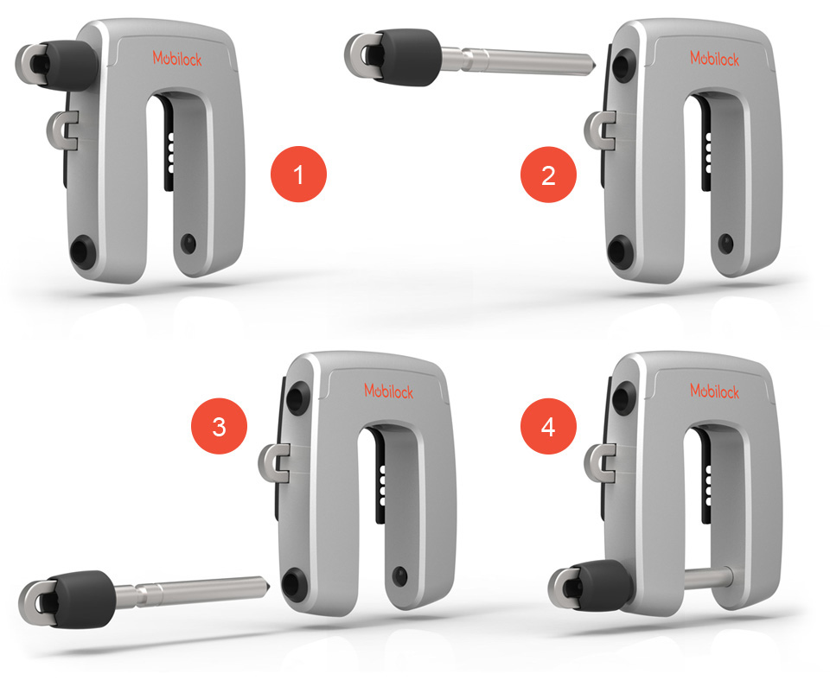
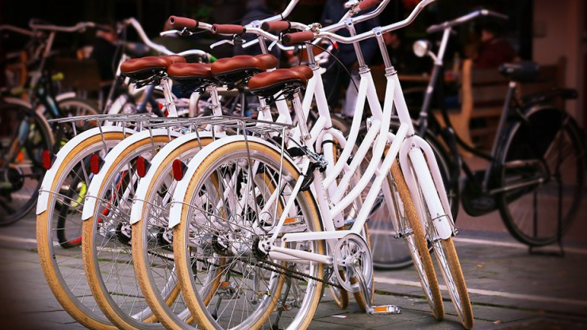
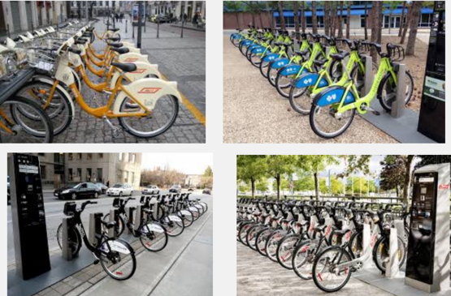
Mobilock
Candado que se abre con el smartphone y
que enviá la geoposición por internet.

Slide 36
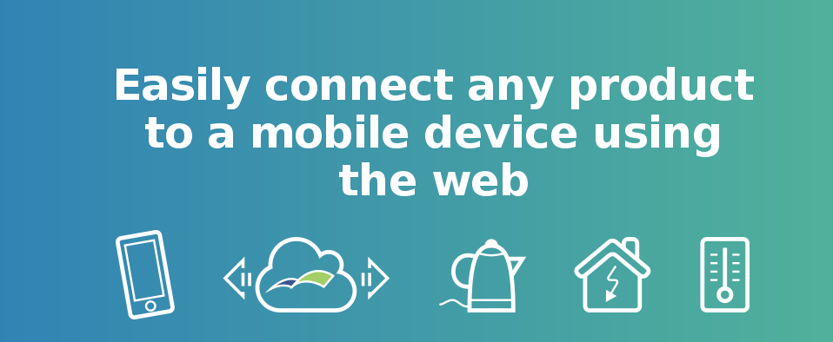
http://www.iobridge.com/

Slide 37
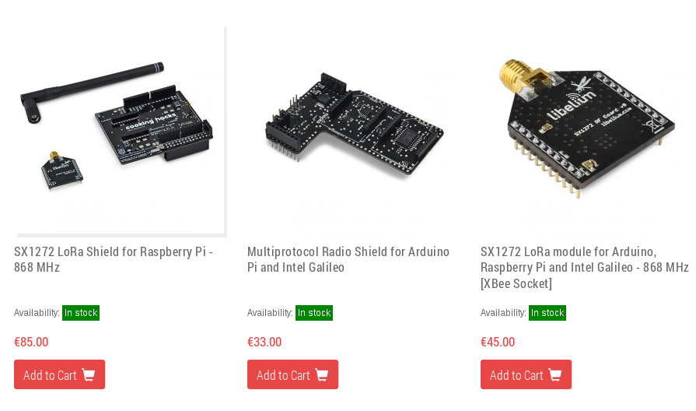
LIBELIUM – COOKING HACKS
http://www.libelium.com/
https://www.cooking-hacks.com/

Slide 38
M2M (machine to machine, 'máquina a máquina')
LoRa

Slide 39
SigFox, LoRa y Neul
Son 3 tecnologías de radio de bajas frecuencias que permiten la transmisión sin garantía de recepción de poca cantidad de datos de dispositivos M2M/IoT a un coste muy reducido y consumiendo poca batería.
Son por lo tanto tecnologías indicadas para abordar grandes despliegues de objetos conectados como por ejemplo alarmas o contadores de agua que requieren transmitir pocos datos a intervalos regulares durante una vida utíl muy larga.
La transmisión utiliza frecuencias que no requiere licencias para operar. Es también más sencillo de operar y menos costoso que una red GPRS de telefonía tradicional. Se suelen también desplegar sobre las antenas de telefonía existentes de un operador de telefonía.

